Slide 1

Instruction de l’ADE RAC CONSO
J@SSURE
Lancement le 22/01/2024

Slide 2
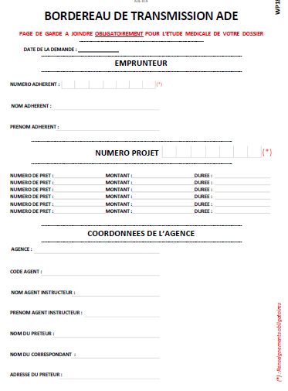
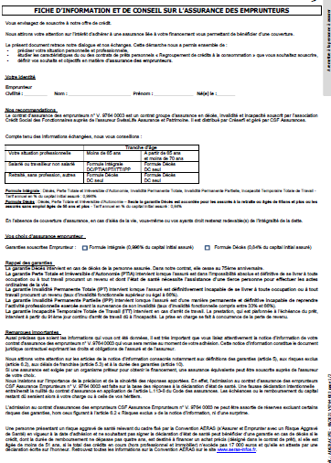
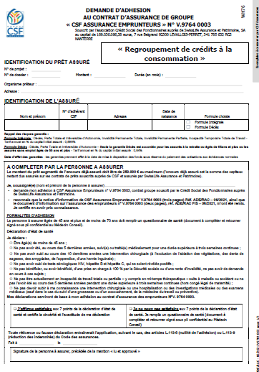
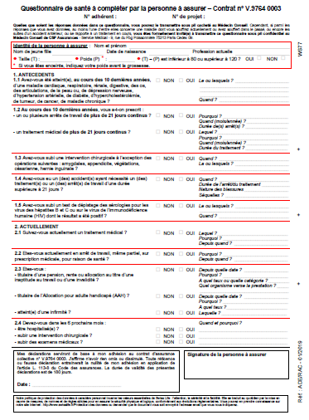
L’assurance emprunteur des dossiers RAC: ce qui change
AVANT
Documents papier complétés en RDV et scannés pour étude médicale (principal)

Slide 3

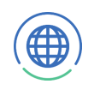

L’assurance emprunteur des dossiers RAC: ce qui change
AUJOURD’HUI
Création d’un Projet vente ADE+ dans HORIZON
Instruction de l’ADE+ dans la GRC
Tarification et sélection médicale dans le front J’@ssure

Slide 4
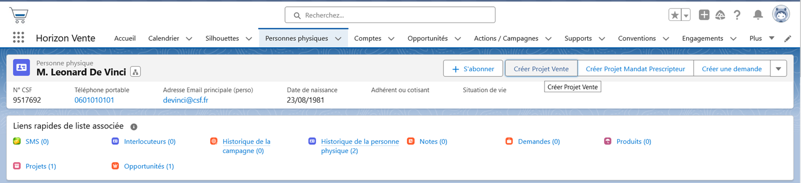
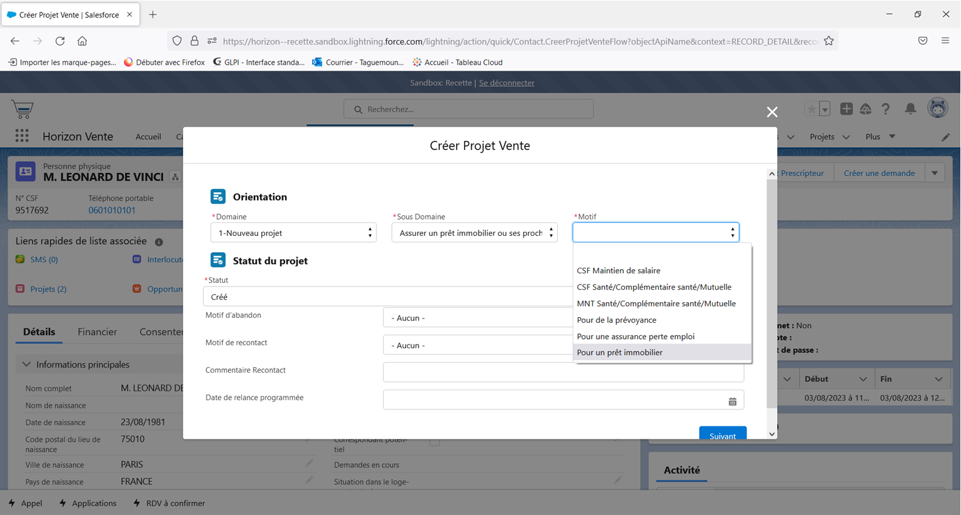
Process de création de l’ADE+ RAC
A partir de la fiche du particulier , vous créez le projet vente ADE+ et vous validez ce projet.

Slide 5
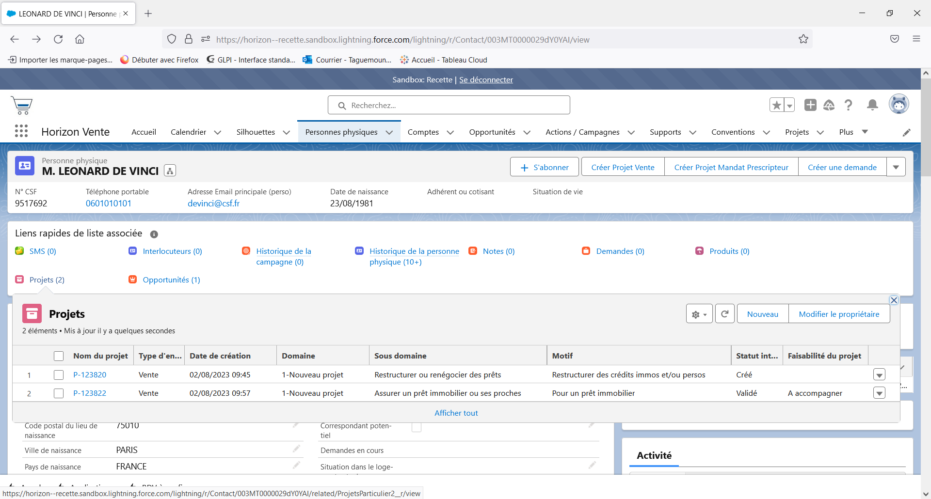
Process de création de l’ADE+ RAC
Depuis la fiche particulier dans liens liens rapides de listes associées, on retrouve les 2 projets :
Le RAC
L’ADE+ RAC

Slide 6
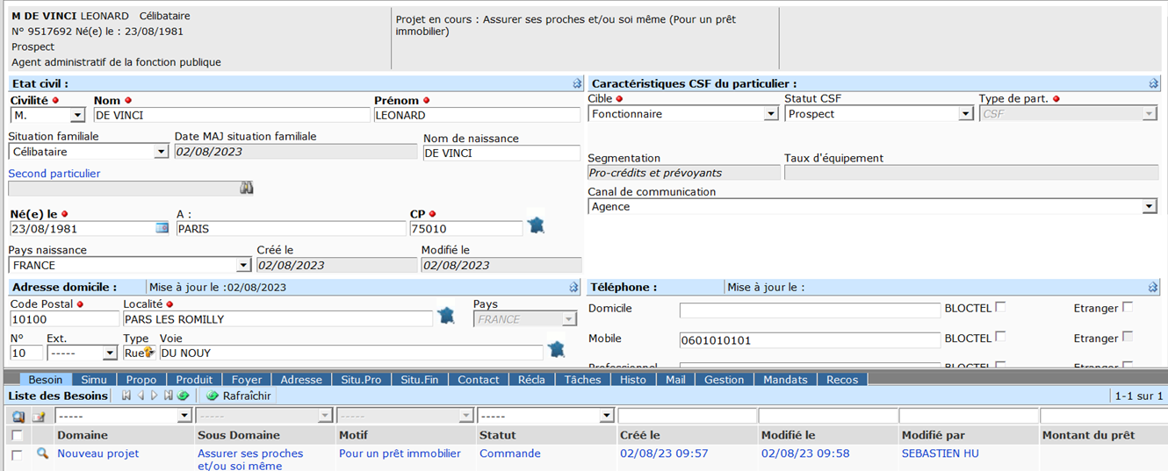
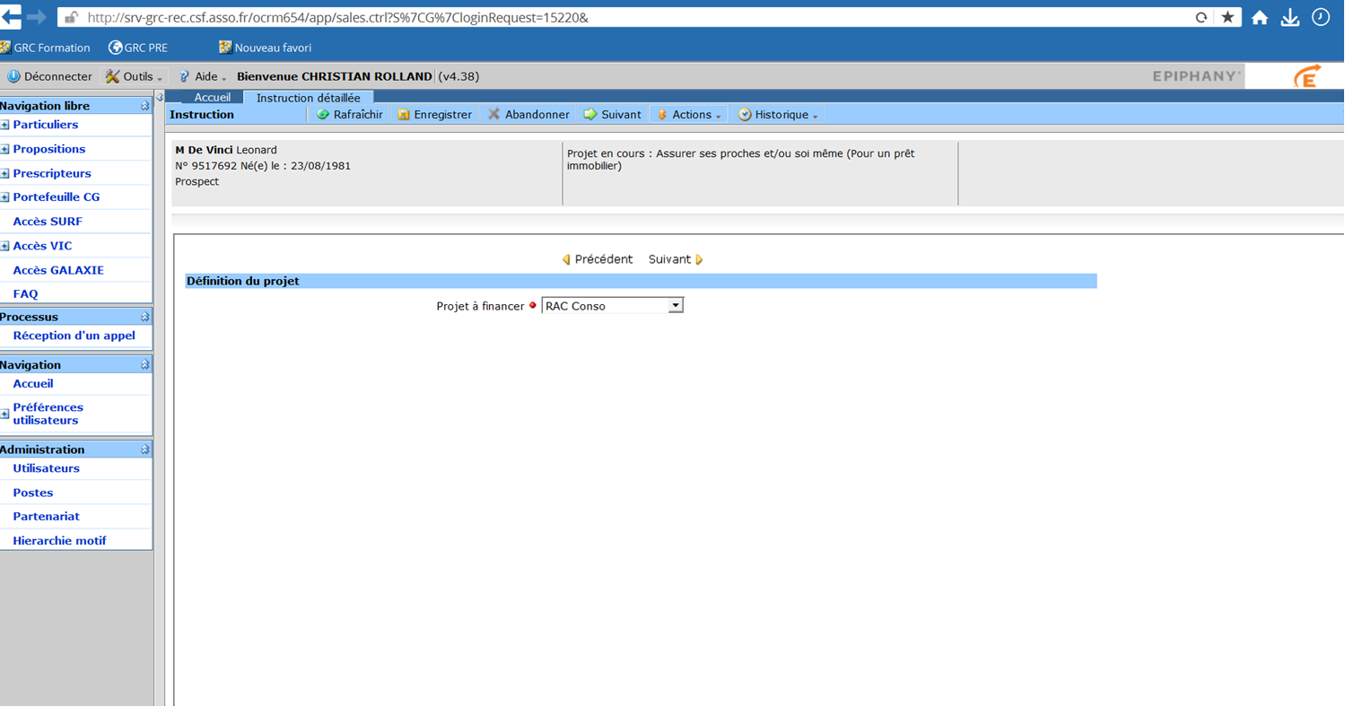
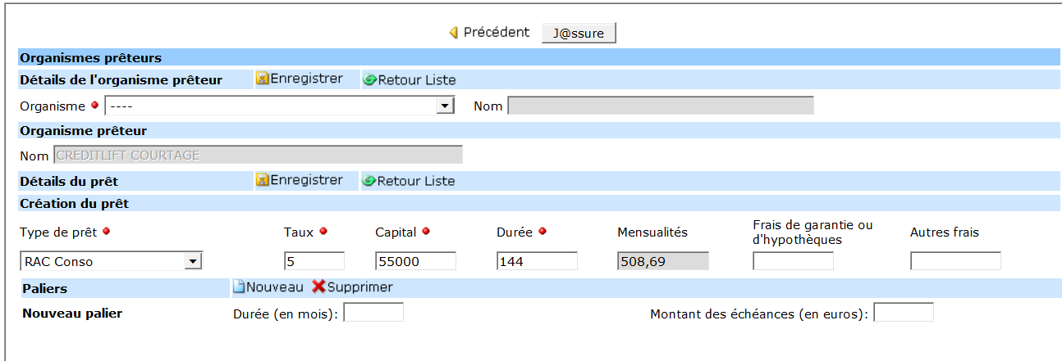
Process de création de l’ADE+ RAC
Depuis Le process réception d’un appel de la GRC, récupérez le projet ADE+ et basculez en process d’instruction
Dans le process d’instruction, compléter les champs suivants:
Projet à financer « RAC CONSO » dans la définition du projet
Type de prêt « RAC CONSO » dans le détail du prêt

Slide 7
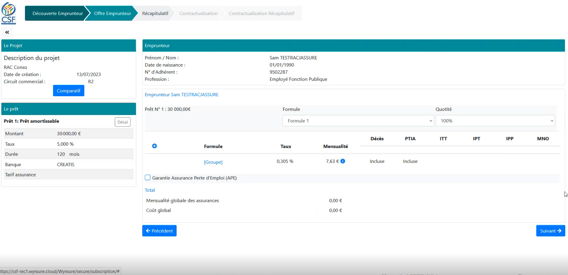

Instruction dans J@ssure
RAC Conso
Pour le RAC Conso, il n’y a pas de socle d’équivalence des garanties
Tarification RAC Conso
Pas de socle d’équivalence des garanties, pas de loi Lemoine

Slide 8
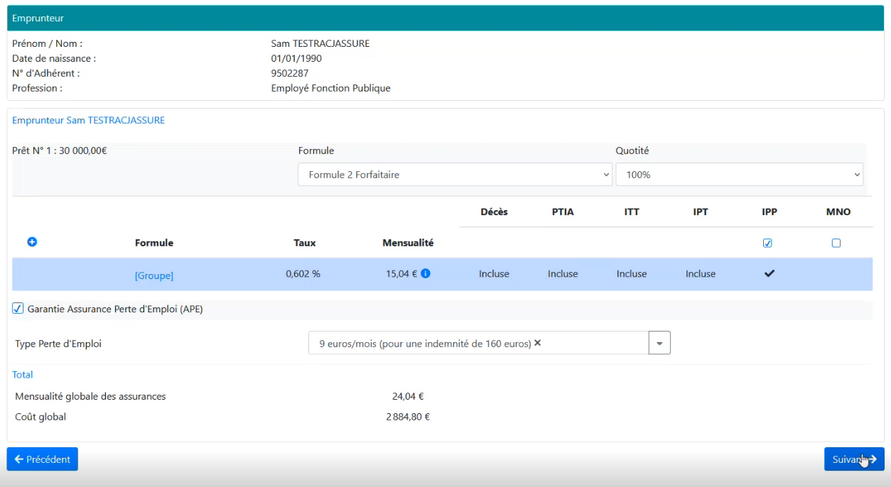
Instruction dans J@ssure: APE - Quotité
Changement de quotité possible
APE possible

Slide 9
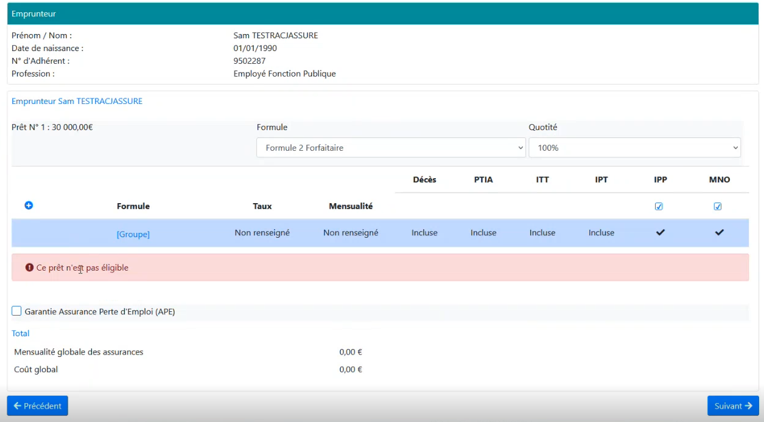
Instruction dans J@ssure
Pas de MNO possible

Slide 10
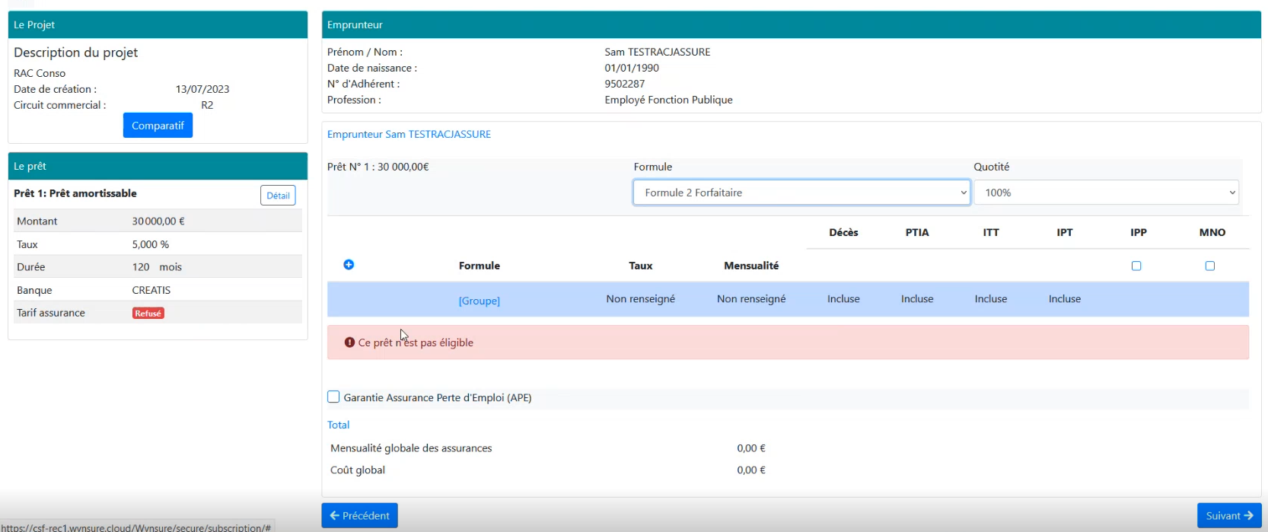
Instruction dans J@ssure
Choix d’une formule 2
Il faut cocher l’IPP, sinon message bloquant

Slide 11
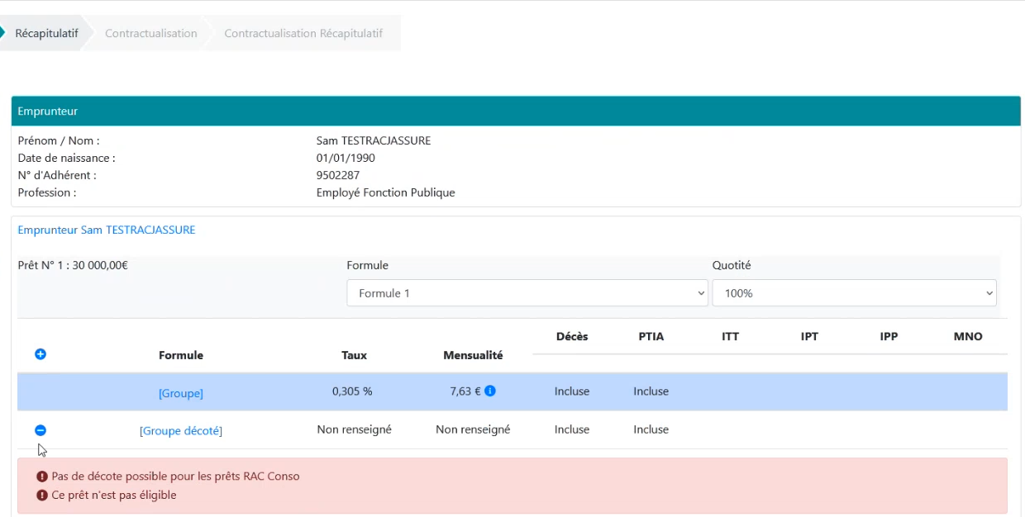
Instruction dans J@ssure
Pas de décote possible

Slide 12
Instruction dans J@ssure
Ne pas oublier les 2 dernières étapes !
Commander le projet
dans la GRC
(ce qui crée la ligne dans SURF)
Contractualiser dans J’@ssure

Slide 13
AGENCE
EN RESUME
MIDDLE
Lors du RDV RAC le conseiller en agence :
- crée l’OPPORTUNITE
- crée l’ADE+ : nouveau projet sur la personne physique dans HORIZON ⇨ GRC ⇨ J’@ssure
A l’envoi du dossier chez le partenaire sélectionné, le conseiller MIDDLE :
- crée la ligne de prêt (dossier RAC) sous SURF
Informe le conseiller en agence du partenaire* sélectionné, du montant et de la durée.
*NB: Si c’est l’ADE du partenaire l’information sera communiquée en même temps
Le conseiller en agence modifie l’ADE+ sous J’@SSURE si nécessaire (montant, durée) et renseigne le nom du prêteur
* si l’ADE est celle du partenaire le conseiller annule l’ADE+ V03 sous J’@SSURE
A l’accord du dossier le conseiller :
- passe en A la ligne RAC sous SURF
- Informe le conseiller en agence de l’accord (avec les conditions définitives)
A l’accord de l’ADE+, le conseiller transmet les accords au MIDDLE via la tache dans l’OPPORTUNITE (l’accord est automatiquement envoyée au partenaire)
Le conseiller MIDDLE adresse les courriers d’accord de l’ADE+ au partenaire
A l’édition de l’offre le conseiller prend contact avec l’adhérent pour signature et indique la date de signature de l’offre comme date d’effet de l’ADE
Le conseiller MIDDLE informe l’agence de l’édition de l’offre par le partenaire
A la date de déblocage le conseiller MIDDLE :
- adresse le tableau de passage en G à la gestion (ligne RAC)
- passe la ligne ADE+ en A

Slide 14



L’assurance emprunteur des dossiers RAC:
ce qu’il faut retenir !
Nécessité de créer un nouveau projet ADE+ dans HORIZON pour assurer un dossier RAC Conso
Si la proposition GRC correspond à une ADE RAC Hypo (durée> 156 mois), la tarification et les documents attendus sont automatiquement adaptés
Un dossier RAC conso = 2 lignes dans SURF
1 RAC
1 ADE+
Si RAC hypo et conso > 156 mois ⇨ ADE+ CSF V27 : passage en G de la ligne (ADE+ / RAC) à la date d’effet

